Slide 1
TIẾNG VIỆT
Bài
17
Gọi bạn

Slide 2



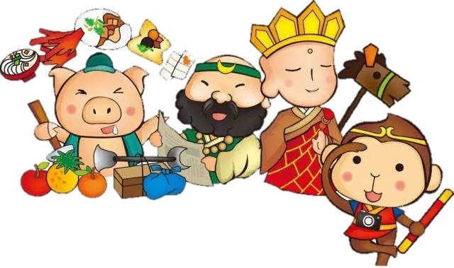
Ôn và khởi động:
Lớp mình ơi chúng ta hãy giúp thầy trò đường tăng trả lời tốt các câu hỏi vượt qua các thử thách để đến Tây Trúc thỉnh kinh nhé.
Bản quyền thuộc về: FB Hương Thảo - https://www.facebook.com/huongthaoGADT/

Slide 3
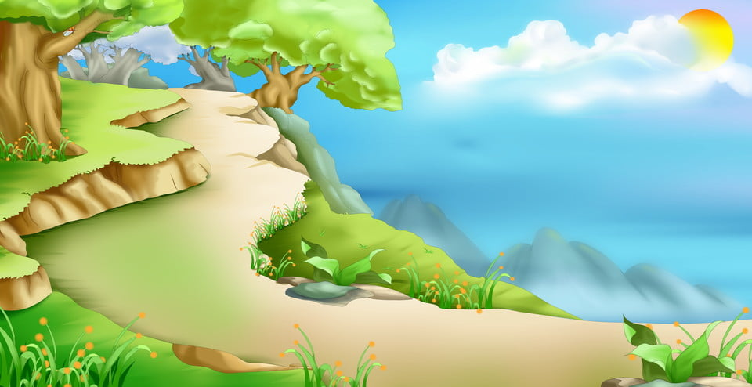
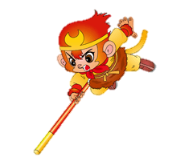
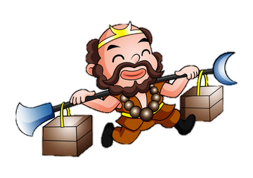

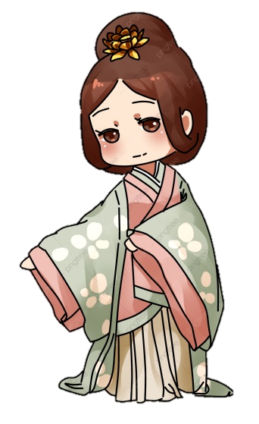
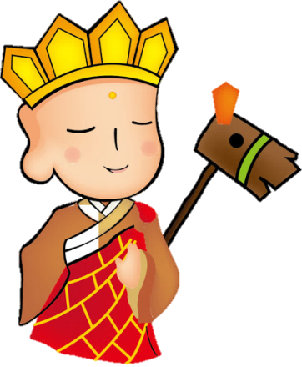
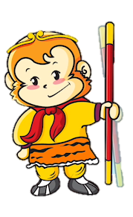
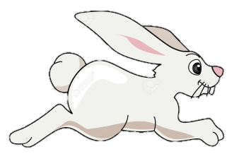
1

Slide 4



Cái gì nằm ở trong nhà, Nhìn lên mặt nó biết ngay giờ nào - Là cái gì?
…..
A. cái tivi
B. cái đồng hồ
C.cái máy tính
D. cái quạt

Slide 5
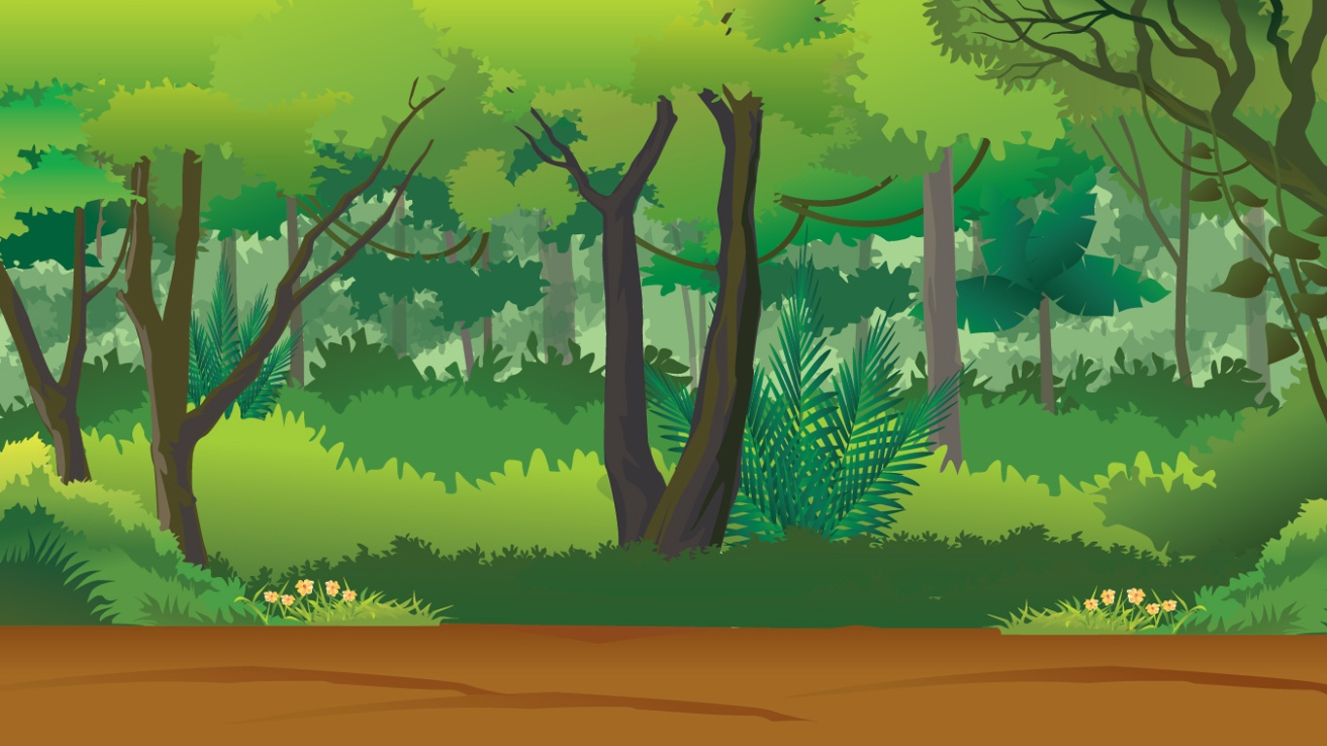
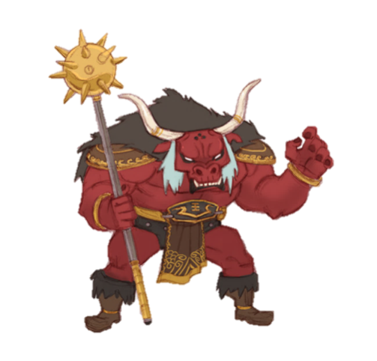

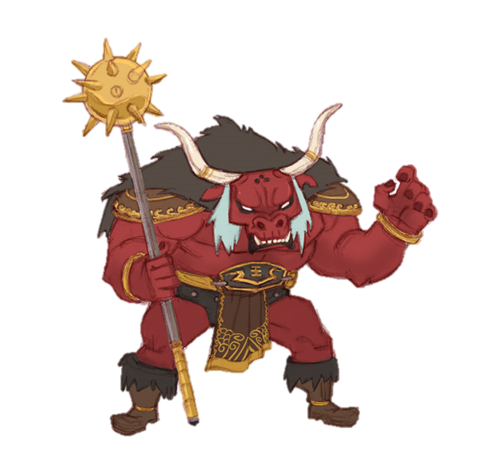
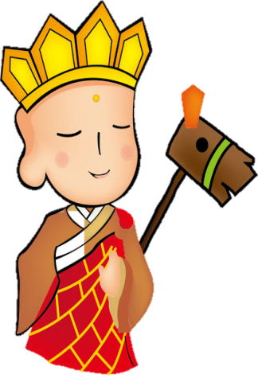
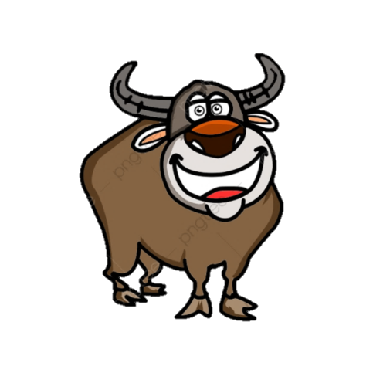
2

Slide 6
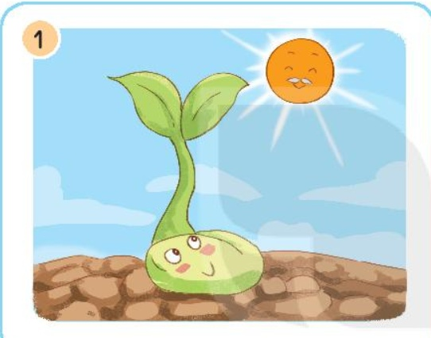
Đây là hình ảnh của câu chuyện gì?
A. Chuyện cây đỗ
B. Chuyện bó đũa
:
C. Sự tích cây đỗ
D. Chú đỗ con

Slide 7





3

Slide 8
Trong câu chuyện Câu chuyện bó đũa, gia đình đó có mấy anh em?
2 anh em

Slide 9


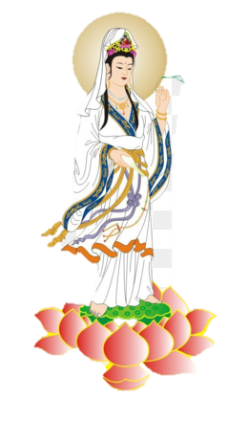
CHÚC MỪNG THẦY TRÒ ĐƯỜNG TĂNG ĐÃ VƯỢT QUA THỬ THÁCH LẤY CHÂN KINH

Slide 10
Thứ..hai...ngày..8..tháng 11 năm 2021
Tiếng Việt
Bài
17
Gọi bạn

Slide 11


  Tiết 1 + 2

Slide 12


Nói về một người bạn của em
Bạn em tên là gì?
Em chơi với bạn từ khi nào?
Em và bạn ấy thường làm gì?
Em thích nhất điều gì ở bạn ấy?

Slide 13

Gọi bạn
Đọc mẫu
Tự xa xưa thuở nào,
Trong rừng xanh sâu thẳm.
Đôi bạn sống bên nhau,
Bê Vàng và Dê Trắng.
Một năm, trời hạn hán,
Suối cạn, cỏ héo khô.
Lấy gì nuôi đôi bạn,
Chờ mưa đến bao giờ?
Bê Vàng đi tìm cỏ,
Lang thang quên đường về.
Dê Trắng thương bạn quá,
Chạy khắp nẻo tìm Bê.
Đến bây giờ Dê Trắng,
Vẫn gọi hoài: “Bê! Bê!”

Slide 14
Gọi bạn
Tự xa xưa thuở nào,
Trong rừng xanh sâu thẳm.
Đôi bạn sống bên nhau,
Bê Vàng và Dê Trắng.
Một năm, trời hạn hán,
Suối cạn, cỏ héo khô.
Lấy gì nuôi đôi bạn,
Chờ mưa đến bao giờ?
Bê Vàng đi tìm cỏ,
Lang thang quên đường về.
Dê Trắng thương bạn quá,
Chạy khắp nẻo tìm Bê.
Đến bây giờ Dê Trắng,
Vẫn gọi hoài: “Bê! Bê!”
Luyện đọc từ khó

Slide 15

Gọi bạn
Đọc nối tiếp đoạn
Tự xa xưa thuở nào,
Trong rừng xanh sâu thẳm.
Đôi bạn sống bên nhau,
Bê Vàng và Dê Trắng.
Một năm, trời hạn hán,
Suối cạn, cỏ héo khô.
Lấy gì nuôi đôi bạn,
Chờ mưa đến bao giờ?
Bê Vàng đi tìm cỏ,
Lang thang quên đường về.
Dê Trắng thương bạn quá,
Chạy khắp nẻo tìm Bê.
Đến bây giờ Dê Trắng,
Vẫn gọi hoài: “Bê! Bê!”

Slide 16





sâu thẳm
rất sâu
GIẢI NGHĨA TỪ
hạn hán
Tình trạng thiếu nước do nắng lâu, không mưa gây ra
lang thang
Đi hết chỗ này đến chỗ khác, không dừng lại ở nơi nào.

Slide 17
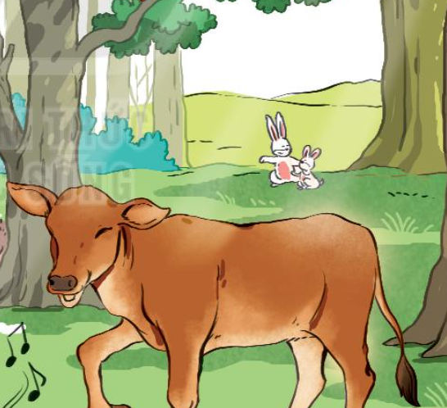
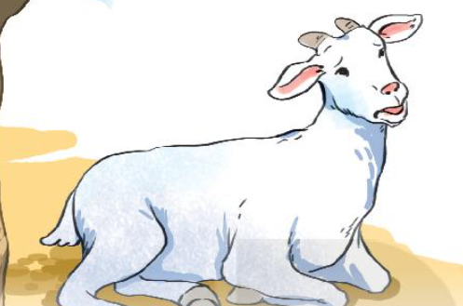
Gọi bạn
Đọc toàn bài
Tự xa xưa thuở nào,
Trong rừng xanh sâu thẳm.
Đôi bạn sống bên nhau,
Bê Vàng và Dê Trắng.
Một năm, trời hạn hán,
Suối cạn, cỏ héo khô.
Lấy gì nuôi đôi bạn,
Chờ mưa đến bao giờ?
Bê Vàng đi tìm cỏ,
Lang thang quên đường về.
Dê Trắng thương bạn quá,
Chạy khắp nẻo tìm Bê.
Đến bây giờ Dê Trắng,
Vẫn gọi hoài: “Bê! Bê!”

Slide 18
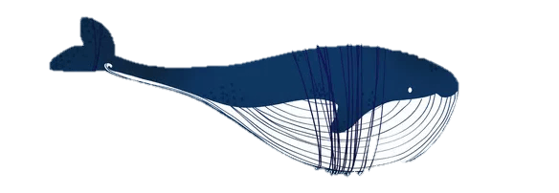
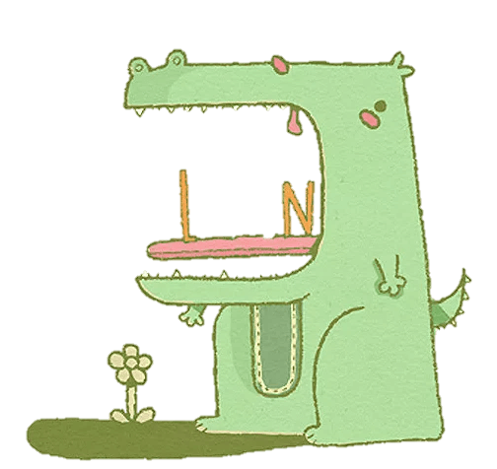
1. Câu chuyện được kể trong bài diễn ra khi nào? Ở đâu?
Diễn ra từ thuở xa xưa, trong rừng xanh sâu thẳm
2. Chuyện gì xảy ra khiến bê vàng phải lang thang tìm cỏ?
Trả lời câu hỏi
Trời hạn hán, cỏ héo khô
3. Khi bê vàng quên đường về, dê trắng đã làm gì?
Bê trắng chạy khắp nẻo đường gọi và tìm bạn
4. Nêu cảm nghĩ của em về bê vàng và dê trắng?
Tình bạn của 2 bạn rất đẹp và đáng quý

Slide 19



Học thuộc lòng hai khổ thơ đầu
Tự xa xưa thuở nào,
Trong rừng xanh sâu thẳm.
Đôi bạn sống bên nhau,
Bê Vàng và Dê Trắng.
Một năm, trời hạn hán,
Suối cạn, cỏ héo khô.
Lấy gì nuôi đôi bạn,
Chờ mưa đến bao giờ?
Tự xa xưa thuở nào,
Trong rừng xanh sâu thẳm.
Đôi bạn sống bên nhau,
Bê Vàng và Dê Trắng.
Một năm, trời hạn hán,
Suối cạn, cỏ héo khô.
Lấy gì nuôi đôi bạn,
Chờ mưa đến bao giờ?
Tự qua còn lấm tấm
Trong lẫn màu lá xanh
Đôi nay bừng lửa thẫm
Bê rực cháy trên cành.
Một ơi! Sao mà nhanh!
Suối nở nghìn mắt lửa,
Lấy dãy phố nhà mình,
Chờ trời hoa phượng đỏ.

Slide 20
Gọi bạn
Tự xa xưa thuở nào,
Trong rừng xanh sâu thẳm.
Đôi bạn sống bên nhau,
Bê Vàng và Dê Trắng.
Một năm, trời hạn hán,
Suối cạn, cỏ héo khô.
Lấy gì nuôi đôi bạn,
Chờ mưa đến bao giờ?
Bê Vàng đi tìm cỏ,
Lang thang quên đường về.
Dê Trắng thương bạn quá,
Chạy khắp nẻo tìm Bê.
Đến bây giờ Dê Trắng,
Vẫn gọi hoài: “Bê! Bê!”
1. Tìm từ ngữ chỉ tâm trạng của dê trắng khi không thấy bạn trở về?

Slide 21
2. Đóng vai 1 người bạn trong rừng nói lời an ủi dê trắng
Mình biết là dê trắng đang rất buồn và nhớ bê vàng. Bạn đừng buồn nữa nhé! Bê vàng sẽ sớm tìm được đường về thôi.

Slide 22
  Tiết 3

Slide 23


Viết

Slide 24
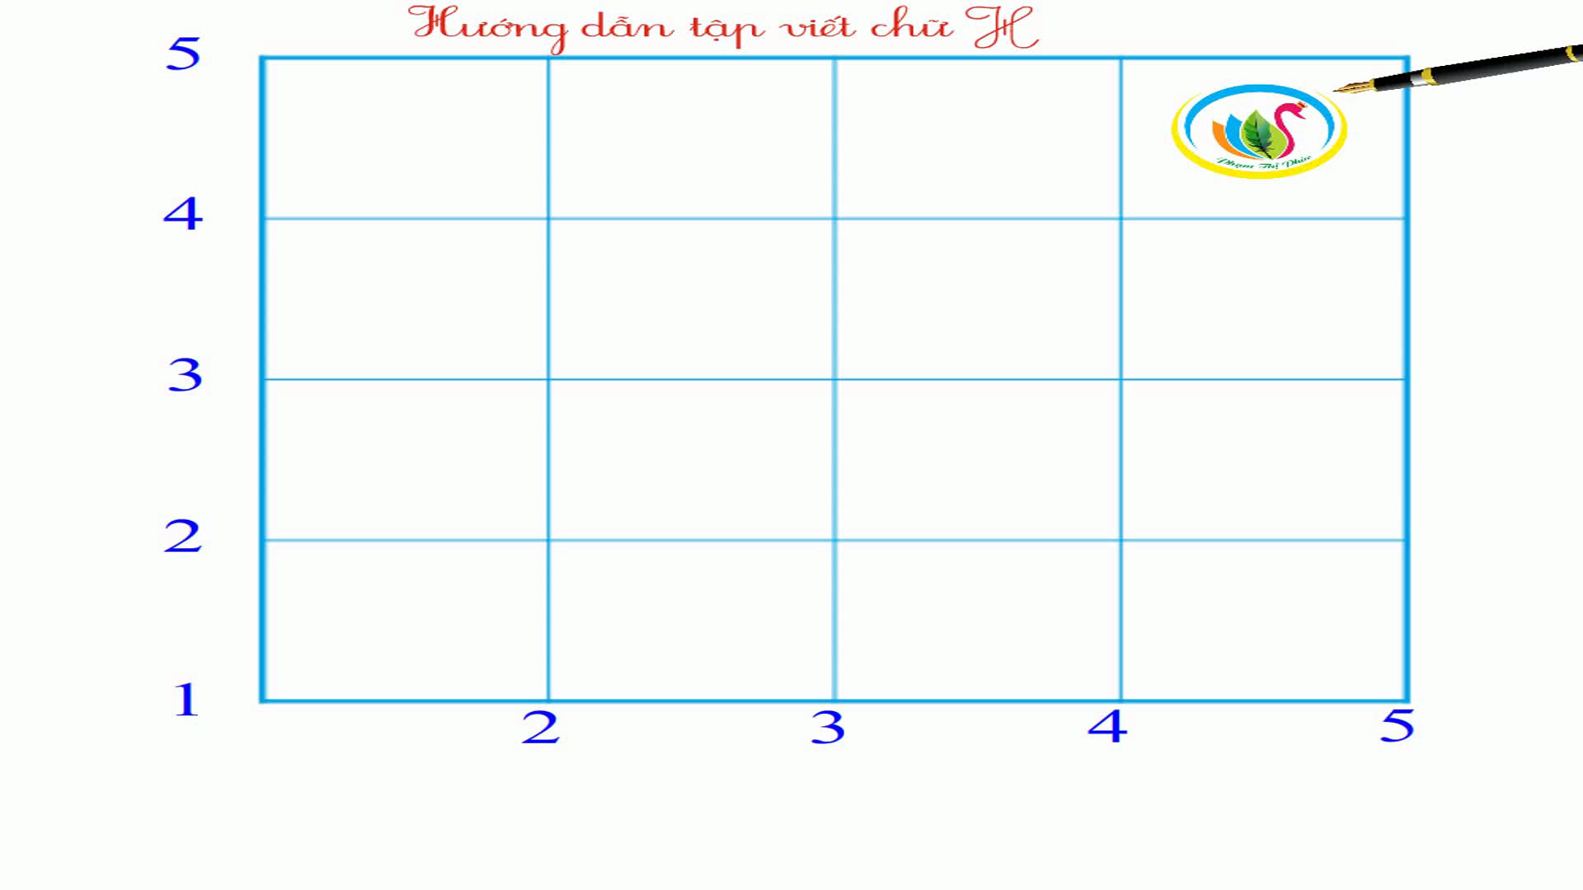

Slide 25

Viết từ ứng dụng
/
Học thầy không tày học bạn

Slide 26
  Tiết 4

Slide 27
Nói và
nghe

Slide 28
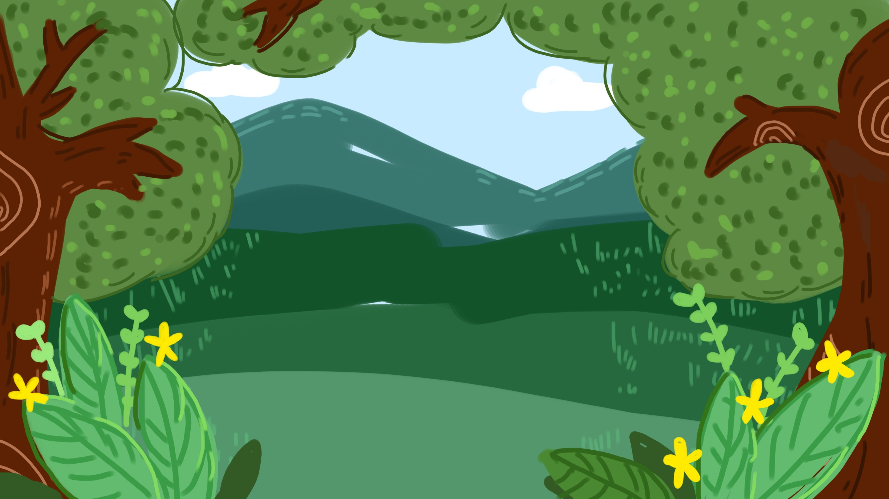
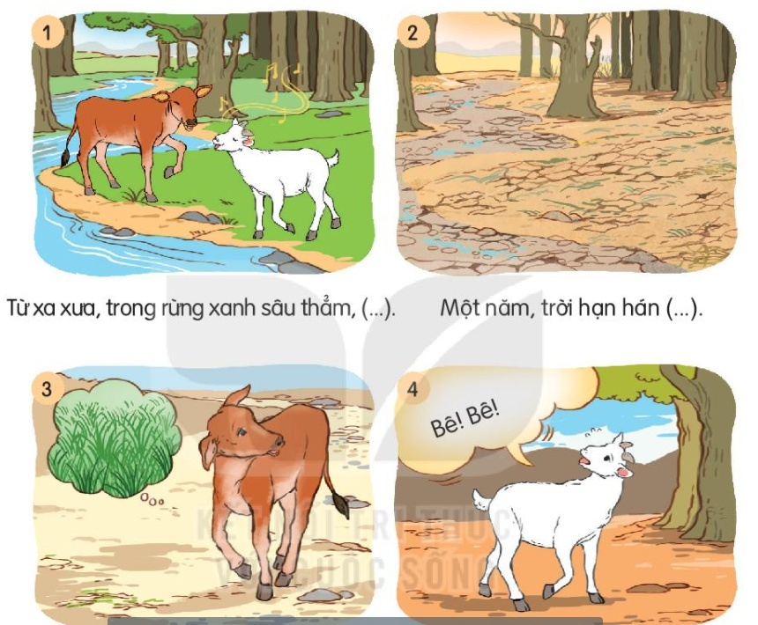
Nhân vật trong tranh là ai?
Khung cảnh xung quanh như thế nào?

Slide 29
Chọn kể 1-2 đoạn của câu chuyện theo tranh
Từ xa xưa trong rừng thẳm có hai bạn bê vàng và dê trắng chơi rất thân với nhau. Hàng ngày hai bạn cùng nhau chơi đùa, ca hát bên bờ suối.

Slide 30
Kể tiếp đoạn kết của câu chuyện theo ý của em
Đến bây giờ dê trắng vẫn đi khắp nơi tìm bạn. Đi đến đâu dê trắng cũng hỏi mọi người xem có thấy bạn bê vàng không. Cuối cùng bác Voi chỉ cho dê trắng rằng bê vàng đang ăn cỏ cạnh bờ suối bên kia. Dê trắng vội chạy tới, 2 bạn gặp nhau vừng mừng vừa tủi.

Slide 31
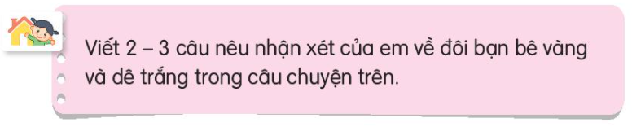
Đôi bạn bê vàng và bê trắng có một tình bạn thật đáng quý. Em rất ngưỡng mộ!

Slide 32



CỦNG CỐ BÀI HỌC

